Slide 1
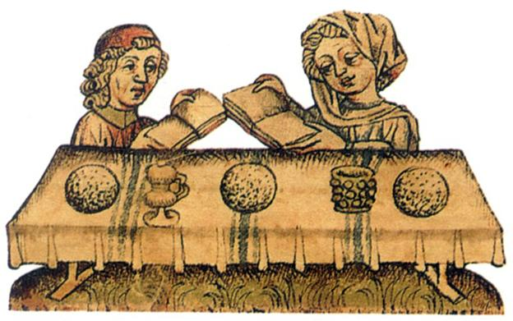
ГБОУ ВПО ЧГМА КАФЕДРА АНЕСТЕЗИОЛОГИИ, РЕАНИМАЦИИ И ИНТЕНСИВНОЙ ТЕРАПИИ Методы обезболивания в Древности и Средневековье
Выполнено: клинический ординатор
Лазебных В.С.
Куратор: Коннов Д.Ю

Slide 2
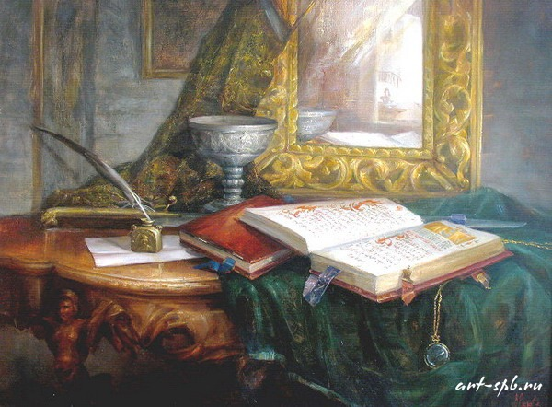
ПЕРИОДЫ:
Период Древности - первобытное общество, Древний мир – до 476 года
Период Средневековья - конец V века (крушение Западной Римской империи 4 сентября 476 года) и до XIV-XVI века
(ориентир Окончание
Столетней войны
1337-1453гг.)

Slide 3
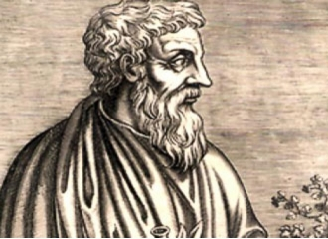
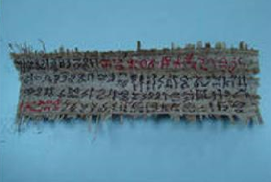
Первые сведения об обезболивании при разрезах, выжиганиях приводятся в вавилонской рукописи – папирусе Эберса (XV столетие до н.э.)
Считается, что греческий философ Диоскорид первым применил термин "анестезия" в I веке н.э. для описания наркотикоподобного действия мандрагоры

Slide 4
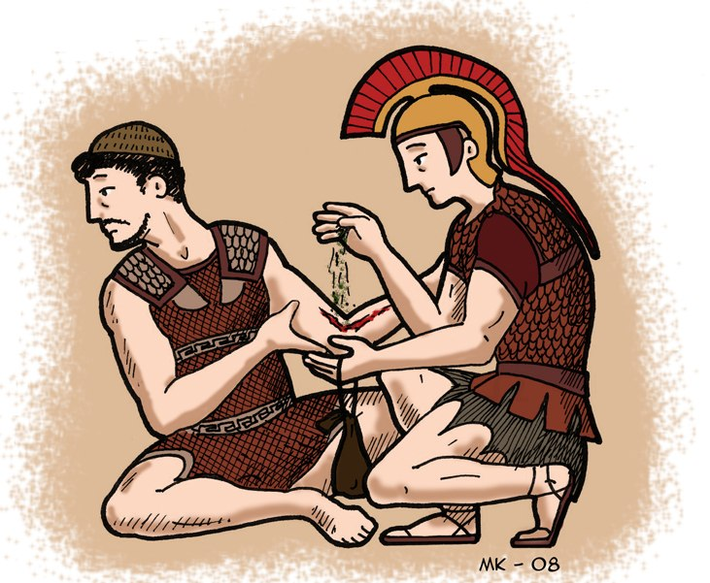
Основные методы обезболивания:
Ингаляционный метод
Неингаляционный метод
Местное обезболивание

Slide 5
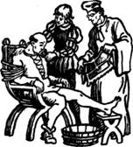
Ингаляционный метод
Введение в употребление «сонных» губок связывают с именем средневекового
хирурга Теодора Цервио
P.S.: главное, чтоб хирург тоже не вдохнул паров «сонной» губки

Slide 6
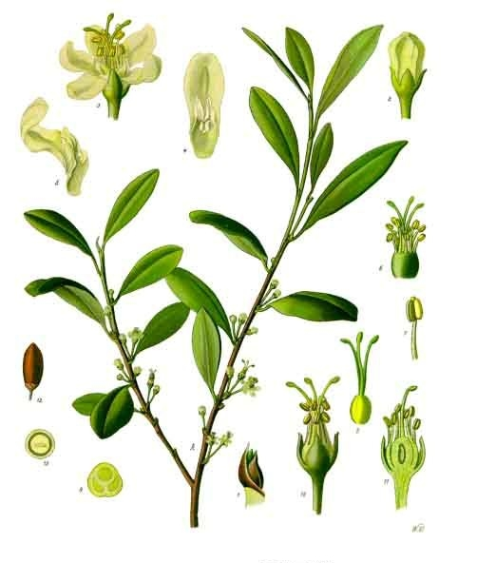
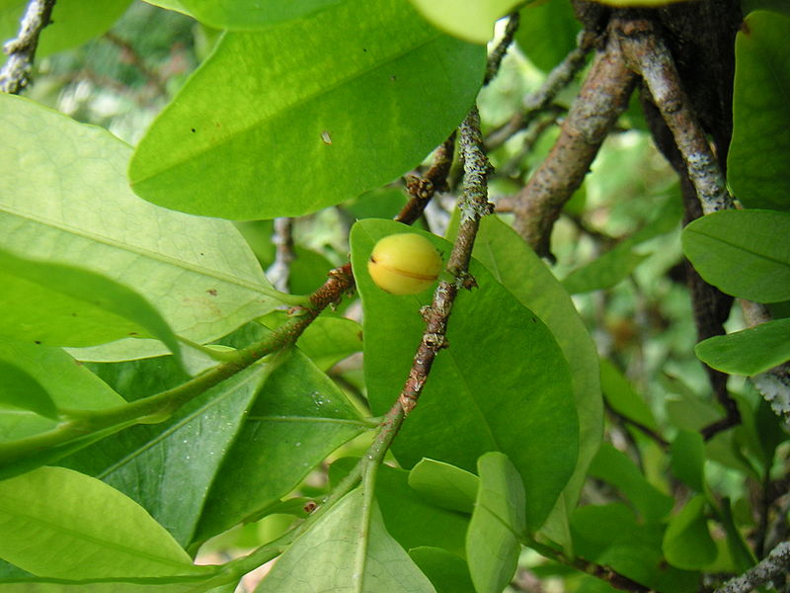
Неингаляционные методы
Erythroxylum
coca

Slide 7
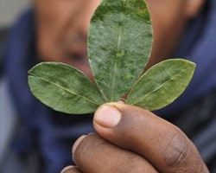
Впервые европейцы, предположительно, столкнулись с ней при открытии Нового света - 12 октября 1492 году Христофору Колумбу были подарены «сухие, очень ценные листья», являющиеся либо табаком, либо кокой.
LD50 сухих листьев коки — 3450 мг/кг, однако эта цифра основана на содержании кокаина — 31.4 мг/кг.

Slide 8
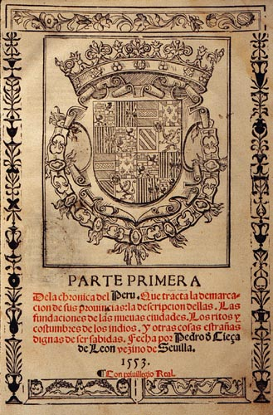
«Хроника Перу»
Сьеса де Леона,
написанная в 1553 году,
оставила многочисленные
сведения об этом растении

Slide 9
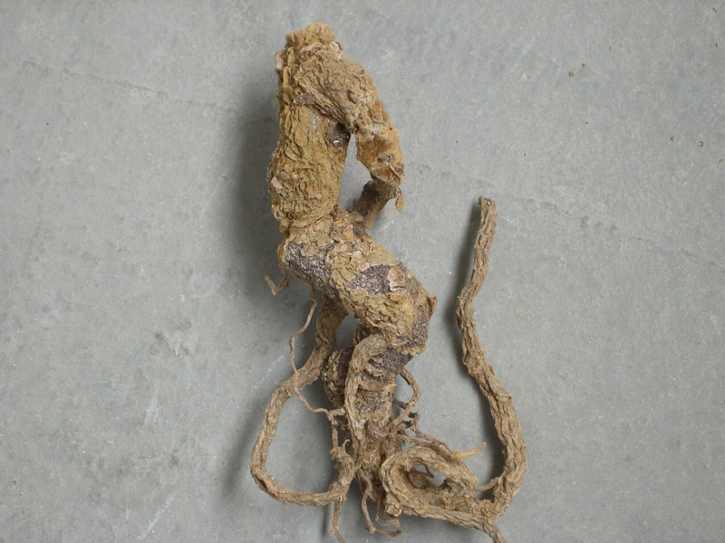
Mandragora
Растение содержит 0,4 %
тропановых алкалоидов:
гиосциамин (hyoscyamine)
скополамин (hyoscine).
Мандрагора высокотоксична,
и алкалоиды, содержащиеся
в ней, угнетают рост раковых клеток.

Slide 10
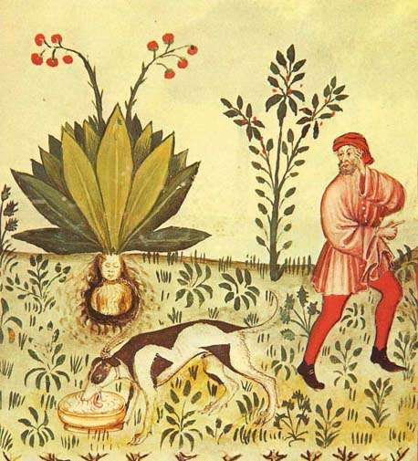
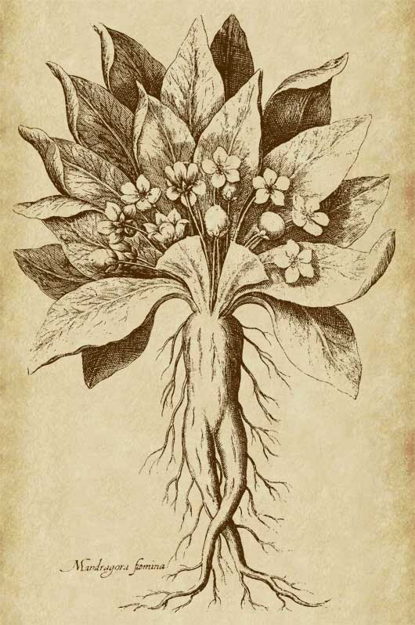
Больному давали 2 грамма сока растения с вином перед операцией, чтобы он крепко спал и не чувствовал боли

Slide 11
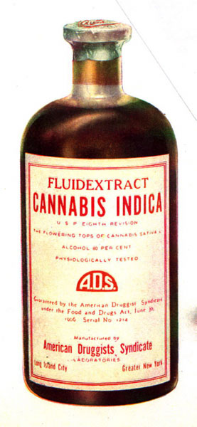
Cánnabis
История её применения начинается по меньшей мере с XVIII века до нашей эры
Некоторые виды конопли содержат
в достаточном количестве
психоактивные вещества,
называемые «каннабиноидами».

Slide 12
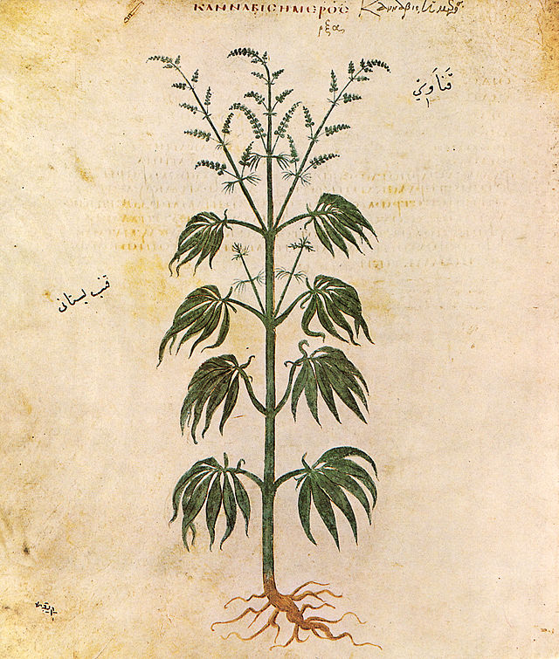
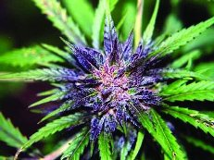
Химические вещества, оказывающие дурманящее или целебное воздействие, сосредоточены главным образом в клейкой золотистой смоле, которая выделяется из цветков на женских растениях.

Slide 13
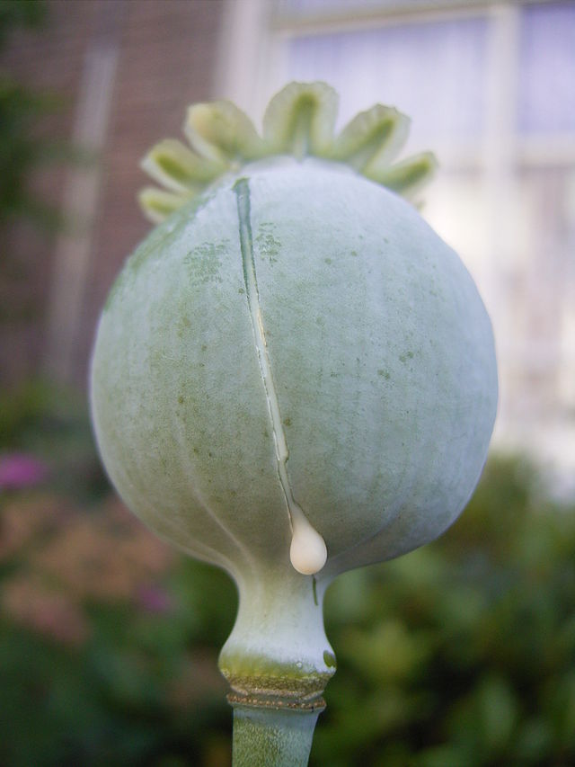
Papáver
Млечный сок маков называется «опиум», что в переводе с греческого
означает «маковый сок».
Первые упоминания
опиума относятся к
300-м годам до н. э.

Slide 14
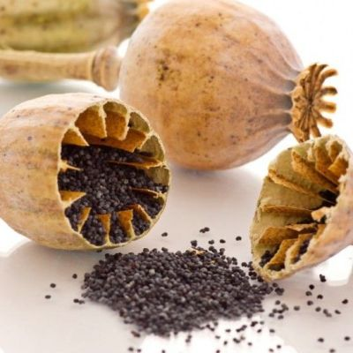
Опий содержит около 20 алкалоидов:
Основные:
морфин,
кодеин,
наркотин,
тебаин
папаверин.
«Минорные»:
нарцеин (0,2%),
порфироксин,
криптонин,
псевдоморфин,
лауданозин.

Slide 15
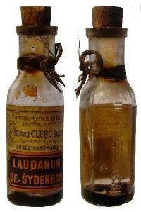
Кокнар (кукнар, кухнар, кукиш) — размельчённые головки опийного мака, подготовленные для приготовления настоя;
настой опийного мака; сушеные
головки опийного мака.
Лауданум (Laudanum) —
опийная настойка на спирту,
содержащая 10-процентный
порошкообразный опиум.

Slide 16
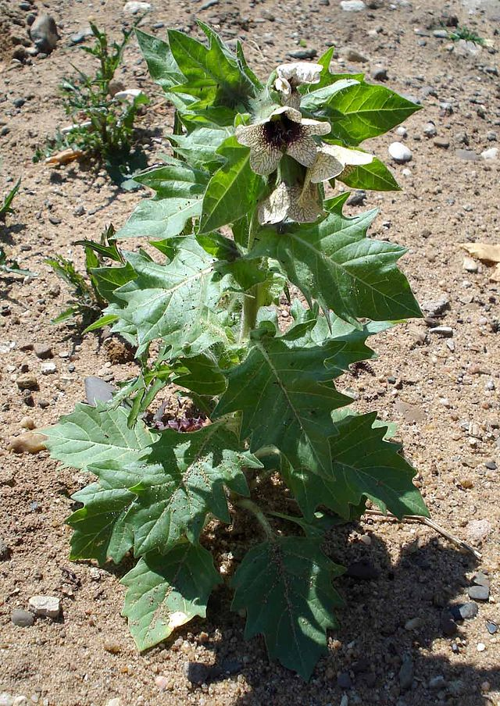
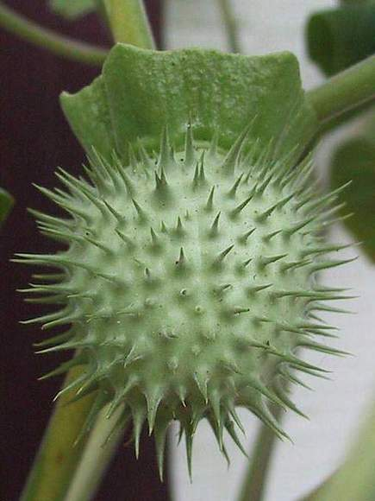
Hyoscýamus и Datúra

Slide 17
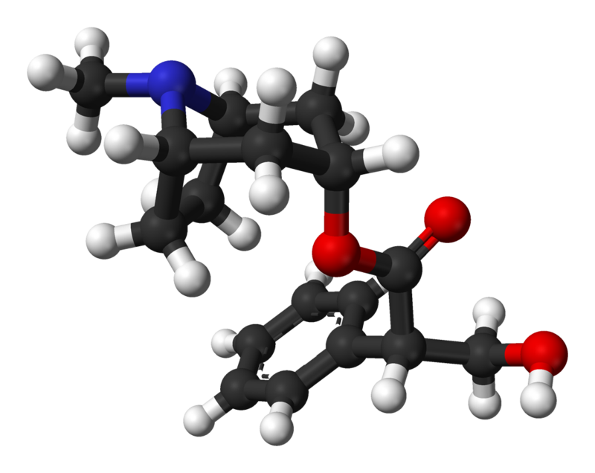
Растения содержат основной алкалоид тропанового ряда гиосциамин

Slide 18
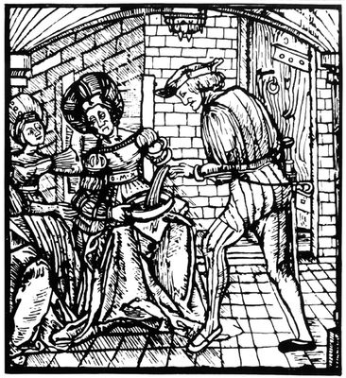
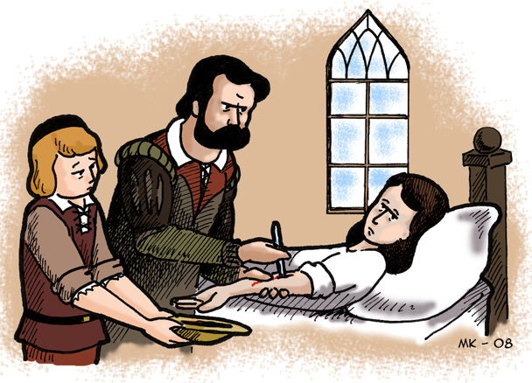
«Не лекарственные» методы
Использовались «универсальные» приемы:
кровопускание до состояния обморока,
сдавливание сосудов на шее,
«удар по голове»

Slide 19
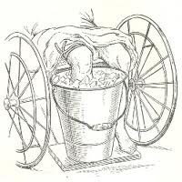
Местное обезболивание
Основные компоненты:
воздействие холодом
сдавливание нервных стволов
втирания

Slide 20
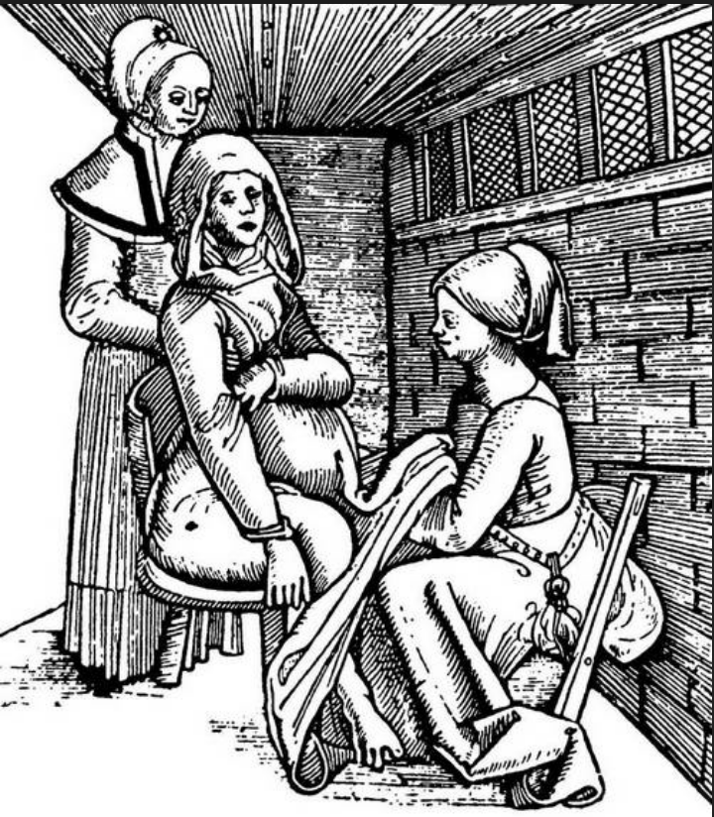
Обезболивание в Древней Руси
Снотворные применяли на Руси около 1000 лет назад не только для облегчения болей у хирургических
больных, но и в
акушерстве, при родах.

Slide 21
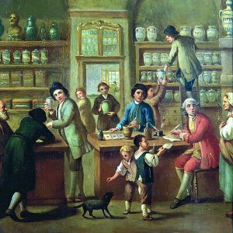
В 1581 году в Москве открылась первая царская аптека с английским аптекарем Джеймсом Френчем, привезшим с собой опиум.

Slide 22
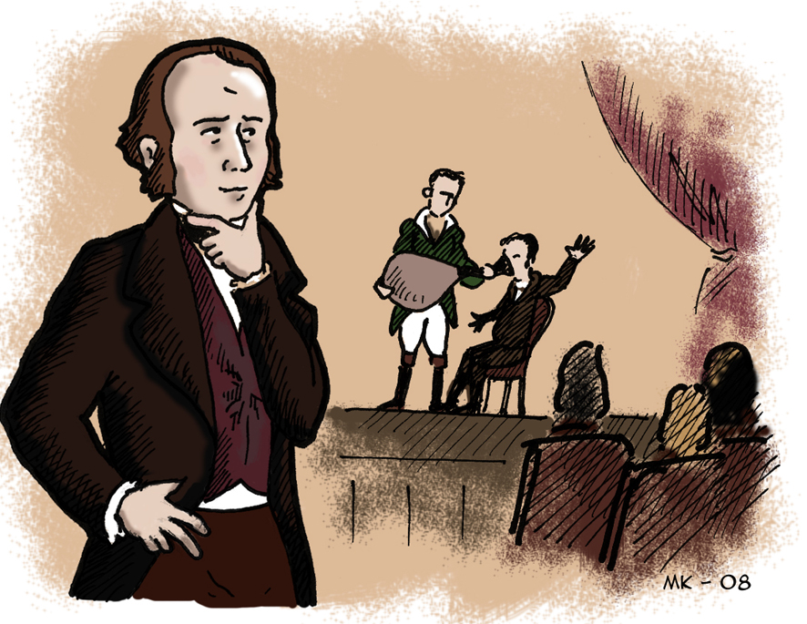
СПАСИБО ЗА ВНИМАНИЕ!

